Slide 1

主讲人：许光全
可信计算3.0工程初步

Slide 2
一、可信计算概述
二、可信密码机制
目录
三、可信计算对安全的支撑
CONTENTS
四、可信计算应用
五、可信计算测评

Slide 3
第二章 可信密码机制

Slide 4
第一讲 可信密码模块
实践课1：TCM模拟器操作
本章目录
第二讲 可信密码模块调用方法
第三讲 可信存储、可信度量与可信报告
CONTENTS
第四讲 可信密码管理机制
实践课2：可信密码自动化

Slide 5
四 可信密码管理机制

Slide 6















可信密码管理需求示例
嗨，我的PIK证书，合作愉快！
我手机和服务器的密钥集合给你。
我要生成哪些密钥？
要和别人交换哪些密钥？怎么确认密钥是对的？
密钥太多，我需要安全好用的数据库来存放和查询它们.
嗨，我的PIK证书，多多联系！
我手机和笔记本的密钥集合给你。
滴！保密邮件请查收。
我该用哪些自己的密钥和别人的密钥？做什么操作？.
这么多服务需求，就一个TCM，要调度好，别整乱了.
我们都有可信密码服务的需求！
滴！合作合同请签署。
…
…

Slide 7
TCM密钥管理的作用
生成和交换密钥对象，维护密钥对象和系统实体间的关联关系
提供不同用户多种密钥的存储查询功能
在不同应用场合选择密钥对象和确定可信密码服务
管理TCM密钥对象的属性和状态,在TCM服务并发的情况下进行自动调度

Slide 8
TCM密钥管理架构
可信3.0可以为TCM密钥管理设计规范而便捷的架构
  主要得益于双系统体系架构带来的可信密钥管理机制独立性
TCM密钥管理可集中在可信软件基中，并分层执行
  计算部件向可信软件基提供对象的信息和操作行为
  主动监控机制获取对象信息和行为后，通过度量、决策的过程，确定需要的可信密码服务，并调用可信支撑机制执行可信密码服务
  可信支撑机制管理可信密码对象，执行可信密码功能并向主动监控机制返回结果
  主动监控机制根据结果执行控制过程，完成主动监控的流程

Slide 9

TCM密钥管理架构图解
计
算
部
件
可信软件基
防护
代理
主动监控机制
可信支撑机制
监视信息
度量机制
监控对象
上下文
密码对象管理
密码对象
上下文
决策机制
密码功能执行
密码对象
数据库
控制信息
控制机制
监控对象
数据库
TCM访问
TCM

Slide 10
主动监控机制中的密钥管理
触发监控对象的可信密码对象生成、验证和绑定操作
根据场景和安全要求不同，触发系统的平台度量、身份认证和数据保护操作
  平台度量：记录系统安全机制的度量结果，并提供度量结果的可信报告机制
  身份认证：包括用户身份认证和平台身份认证
    用户身份认证主要通过用户私有秘密的验证来实现
    平台身份认证主要通过验证度量结果的可信报告来实现
  数据保护：基于可信机制提供数据的加密存储和完整性验证操作

Slide 11
可信支撑机制中的密码操作
可信支撑机制的密码操作可分为密码对象管理和密码功能执行两层
密码对象管理层的功能
  标识所使用的所有密码对象
  建立密码对象和监控对象，以及密码对象之间的关联关系库
    每个监控对象有自己的密码对象集合，密码对象间存在着关联关系
  执行可信密码功能时，通过关联关系库确定所使用的具体密码对象
密码功能执行层的功能
  维护和管理密码对象的当前状态
  根据可信密码功能以及密码对象当前状态决定密码功能执行流程

Slide 12
密码对象的标识方法
需要有一个唯一、跨平台的TCM密码对象识别号
  密钥句柄等信息是临时性的,且只能本地使用
  重新起名则维护名字空间会很麻烦
对可导出的TCM对象，使用其导出数据的摘要值作为唯一识别号
  该识别号易于计算，跨平台一致，且重复概率可以忽略
  导出数据可以在专门目录下，用UUID作为存储文件的名称
  如果导出数据包含随机或可变信息，则选取其确定部分计算摘要值
对不可导出的TCM对象（EK,SMK等），则结合其绑定的平台、TCM生成唯一识别号

Slide 13
监控对象的密码对象集合
充分使用TCM,将生成大量密码对象
  系统中每个用户、每个角色都需要自己的PIK密钥
  用户在不同的场合，需要不同属性的签名密钥和存储密钥
  为了与远端用户交互，在本地还需要存储其它TCM生成密钥的公钥对象
密钥对象还有一批相关联的TCM对象
  PIK证书和密钥证明
  完整性报告
  封装数据
  …

Slide 14
TCM密码对象的关联关系
密钥对象和相关联的TCM对象之间存在着大量关联关系
    密钥与平台、用户的关联关系
    密钥对象与其保护密钥（父密钥）的关系
    公钥对象与私钥对象的关系
    密钥对象与密钥证书/证明的关系
    封装数据与封装密钥的关系
    完整性报告与PCR值的关系
    …
这些关联关系是TCM密钥正确使用的重要参考信息

Slide 15
TCM密钥对象关联关系的维护
建立TCM密钥对象的属性数据库
  属性数据库中建立不同TCM密钥对象的表
  属性数据库内容应存储于磁盘上，其取值长期有效
  表中各项既包含TCM密钥对象的属性，也包括其关联关系
  关联关系是通过记录其关联对象UUID来维护的
考虑安全问题，属性数据库建议不要使用大型数据库
  如果自行实现属性数据库，建议采用哈希数组实现，以利用UUID随机性强的特点
  Cube架构自带的内存数据库可以满足需求

Slide 16
密钥属性库示例：本地KEY对象结构
名称 | 数据类型 | 长度 | 内容 | 备注
Uuid | BYTE[ ] | 32 | KEY对象的UUID
vtcm_uuid | BYTE[ ] | 32 | KEY所在TCM的UUID | 可以直接用所在机器的UUID号
Issmkwrapped | BOOL | 1 | 密钥是否为smk封装
Key_usage | UINT32 | 4 | 密钥的TCM_KEY_USAGE属性
Key_flags | UINT32 | 4 | 密钥的TCM_KEY_FLAGS属性
pcrinfo | BYTE[ ] | 32 | 密钥的绑定PCR信息
Parentsuuid | BYTE[ ] | 32 | 密钥的父密钥UUID | 如封装密钥为SMK,则该项可设为空
pubkeyuuid | BYTE[ ] | 32 | 密钥对应公钥的UUID
useruuid | BYTE[ ] | 32 | 密钥关联用户信息的UUID | 当密钥为UUID时

Slide 17
密钥属性库示例：公钥KEY对象结构
名称 | 数据类型 | 长度 | 内容 | 备注
Uuid | BYTE[ ] | 32 | KEY对象的UUID
vtcm_uuid | BYTE[ ] | 32 | KEY所在TCM的UUID | 可以直接用所在机器的UUID号
Ispubek | BOOL | 1 | 密钥是否为tcm的ek公钥
Key_usage | UINT32 | 4 | 密钥的TCM_KEY_USAGE属性
Key_flags | UINT32 | 4 | 密钥的TCM_KEY_FLAGS属性
pcrinfo | BYTE[ ] | 32 | 密钥的绑定PCR信息
Privatekeyuuid | BYTE[ ] | 32 | 密钥对应私钥的UUID | Ispubek置1时，该位可置为空，远程用户该位也可为空
certifykey | BYTE[ ] | 32 | 密钥证明的证明密钥UUID
certifyinfo | BYTE[ ] | 32 | 密钥证明信息的UUID

Slide 18
密码对象关联关系示例
Bob 端
Alice 端
本地签名私钥描述结构
远程验证公钥描述结构
Alice 本地密钥集合
私钥 UUID
公钥 UUID
Alice 远程密钥集合
…
私钥文件
…
用户名:Alice
Key_usage:SIGNING
Key_usage:SIGNING
用户名:Alice
PIK 封装密钥UUID
…
…
公钥文件
Alice 机器 UUID
PIK证书 UUID
公钥UUID
私钥UUID
PIK 公钥 UUID
Bob
签名私钥UUID
…
…
PIK证书 UUID
解绑私钥UUID
验证公钥UUID
本地解绑私钥描述结构
远程绑定公钥描述结构
绑定公钥UUID
私钥 UUID
公钥 UUID
…
私钥文件
…
Key_usage:BINDING
Key_usage:BINDING
公钥文件
…
…
公钥UUID
私钥UUID
…
…

Slide 19
密码功能执行层
根据密码功能管理层提供的密码对象UUID，选定密码对象执行特定功能
  可执行加密，签名，验证，报告，封装，绑定，密钥证明等操作
密码对象当前的状况是不确定的
  初始状态下，密码对象以文件方式存放在磁盘上
  使用前，密钥等密码对象需通过载入操作载入TCM中，并返回密钥句柄
  用户使用授权密码对象前，则需要进行授权验证，并与密码对象间建立会话
密码功能执行层需自行构建密码对象的状态数据库，以支持密码功能的自动执行

Slide 20

密码状态数据库需管理的信息
密钥对象的当前状态
  未载入、载入未建立会话、已建立会话
  如密钥对象为已建立会话状态，则还需存储密钥对象的会话信息
如密钥对象数量众多，并发访问行为密集，则还需建立密钥对象的调度访问机制
  根据TCM可支持的最大密钥对象载入数量和最大会话数，建立活跃会话列表。
  对所有的密钥对象使用和会话申请进行排序，并实现调度机制，以确保对TCM访问的高效、公平

Slide 21
可信密码执行的模块化实现
可信密码执行逻辑相对固化，可以模块化实现
可信密码功能模块需依托特定的密码对象关联关系数据结构而实现
cube_tcmplugin所依托的可信密码数据结构
  前述公钥描述数据结构和私钥描述数据结构
  本地密钥集合和远程密钥集合
  EK公钥及绑定信息数据结构
  PIK证书结构
  …

Slide 22
cube_tcmplugin 可信密码模块列表
模块名称 | 模块功能 | 输入数据 | 输出数据 | 使用场景
ekpub_send | 读取本地ek公钥并发送 | 无 | EK描述结构与EK公钥的二进制数据包 | 设备初始注册
ekpub_store | 获取ek，存入密钥文件目录，并在EK数据库中添加新项 | 携带EK公钥的EK描述结构 | 无 | 可以直接用所在机器的UUID号
create_key | 创建密钥 | 空白的本地密钥数据结构 | 填充后的本地密钥数据结构 | 密钥生成过程
key_check | 检查密钥集合情况 | 只填充用户名的空白密钥集合 | 包含当前所有已生成项的密钥集合 | 密钥管理阶段
Localkey_gen | 本地密钥集合生成 | 只填充用户名的空白密钥集合 | 根据本地密钥集合的当前状况，在需要生成密钥时产生密钥生成请求 | 密钥初始化阶段
remotekey_gen | 根据本地密钥集合提取公钥，生成远程密钥集合 | 本地密钥集合数据结构 | 远程密钥集合数据结构 | 密钥交换阶段
Remotekey_send | 向远端发送远程密钥集合 | 远程密钥集合数据结构 | 远程密钥文件以及远程密钥集合数据结构 | 密钥交换阶段

Slide 23
cube_tcmplugin 可信密码模块列表（续）
模块名称 | 模块功能 | 输入数据 | 输出数据 | 使用场景
pik_client | 根据用户信息生成PIK申请请求 | 本地用户信息 | PIK申请包 | 用户注册（客户端）
 | 根据CA返回的PIK证书签发包激活PIK | CA返回的加密PIK证书包 | 解密的PIK证书结构
pik_casign | CA端进行pik签名操作 | Pik申请包 | 加密的PIK证书结构 | 用户注册（CA端）
Pikcert_verify | Pik证书验证 | 解密的PIK证书结构 | PIK验证结果 | 远端PIK验证
Pikcert_store | PIK证书存储 | 解密的PIK证书结构 | 存储返回信息 | PIK管理
Quote_report | 完整性报告与证明 |  |  | 平台完整性度量阶段
Key_certify | 密钥证明的生成与验证 |  |  | 密钥交换阶段

Slide 24
实践课2 可信密码自动化示例

Slide 25
多用户密钥集合示例cubedemo-tcm
演示多用户环境用户绑定的密钥集合创建、交换和可视化监控过程
  开源网址 https://gitee.com/biparadox/cubedemo-tcm
密钥集合创建
  给每个用户创建密钥集合
密钥集合交换与查询
  用户之间密钥交换、操作查询功能
可视化监控过程
  提供密钥查询功能，且与web界面对接

Slide 26
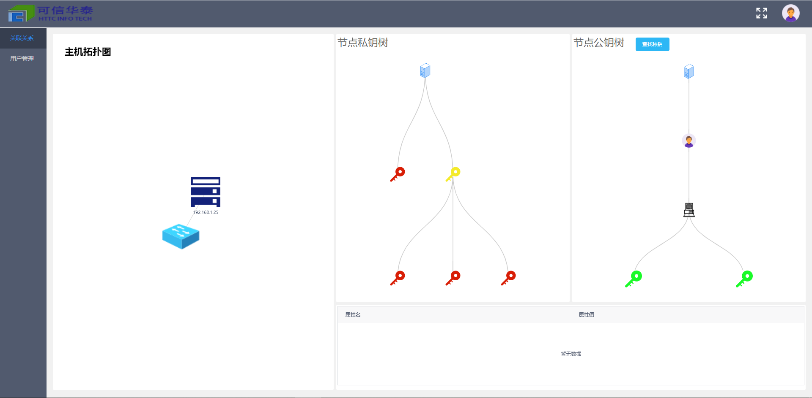
cubedemo-tcm 示例场景描述
CA方
User实例用来模拟计算部件部分，其中密钥事件模块（key_event)模拟主动监控行为
监控界面
用户A工作终端
服务器工作终端
user实例
msg_send
print
服务器端监控实例 (tcmview_backend)
通道数据
消息转换
Websocket通道
绿色模块部分表示密码支撑机制的管理层，浅蓝色部分表示密码功能执行层
用户登录
用户服务
记录客户端
Tcm监控
服务端
Tcm消息
转发
密钥事件
Crypt_user实例
服务器端实例(server)
密钥管理
Tcm信息报告
用户服务
消息转发
密钥
检查
本地密钥
生成
远程密钥
生成
远程密钥
发送
消息扩展项转发
密钥
生成
Pik
客户端
pik
验证
pik
存储
文件传输
记录存储
文件
数据库

Slide 27
基础记录结构
Cube架构中使用(类型，子类型）对来描述特定的记录结构
  在不同示例define目录下的json文件中定义，可相互引用
cubedemo-tcm示例使用cube_tcmplugin中的部分记录结构定义
  私钥、公钥等密钥描述数据结构
  本地密钥集合、远程密钥集合等系统对象-密钥关联关系数据结构
cubedemo-tcm示例自行定义了一些数据结构
  密钥交互操作行为定义（ACTION_DEFINE,HANDSHAKE)
    其action_handshake_type元素中定义了密钥交换、密钥证明和pcr报告三种类型操作
  系统/密码对象的观测/查询记录结构
  PCR寄存器采用独特的写入方式，利用哈希算法的单向性，防止后续写入行为否认之前的写入行为

Slide 28
可信密码服务事件的产生
user实例中监听用户行为，特定的用户行为可触发可信密码服务事件
  监听行为包括用户登录的返回结果，以及密钥交互操作行为
    用户登录返回结果的消息格式为(USER_DEFINE，RETURN)
    密钥交互操作行为的消息格式为（ACTION_DEFINE,HANDSHAKE)
监听到的信息送入key_event模块，由key_event模块生成可信密码服务的启动信息
  key_event模块生成的启动信息将被发送到用户密码服务实例crypt_user
  Cube系统将根据key_event发送的信息格式，确定其所激活的密钥操作行为

Slide 29
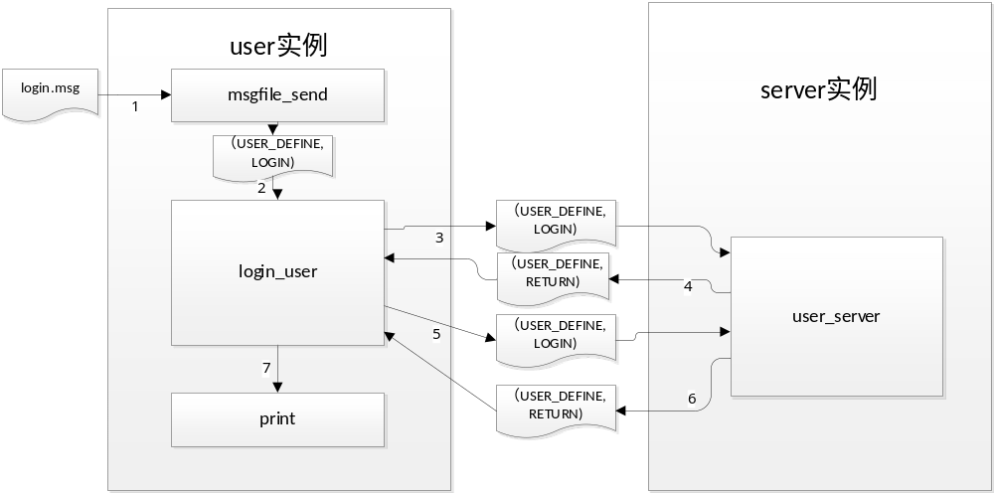
第一步：本地用户密钥集的生成（1）
通过拦截用户登录返回信息触发
  用户登录采用的是挑战-应答机制
  监控机制复制应答机制的返回消息，发送给监听模块key_event
监听模块对用户登录返回信息的处理
  使用proc_keyevent_return函数
  首先判断是否登录成功，不成功则中止
  组装实例信息数据结构(MESSAGE，INSTANCE_INFO）作为消息的扩展项

Slide 30
第一步：本地用户密钥集的生成（2）
User实例的key_event消息发送给可信密码模块的key_manage
  key_manage分流监控信息，引导向不同的可信密码处理机制
  Key_event模块和key_manage模块功能能否合并？
    功能分离可以让user实例不需要了解可信密码机制的细节
key_manage将消息转入key_check,启动本地密钥生成操作
  Key_check检查密钥集合是否已存在，未存在则启动密钥集生成操作
  密钥集生成首先是pik申请与激活，完成激活后生成缺项的（TCM_KEY_DESC,LOCAL_KEYSET)记录转给Localkey_gen模块
  Localkey_gen模块与create_key模块互动，填充本地密钥集缺失的密码项

Slide 31
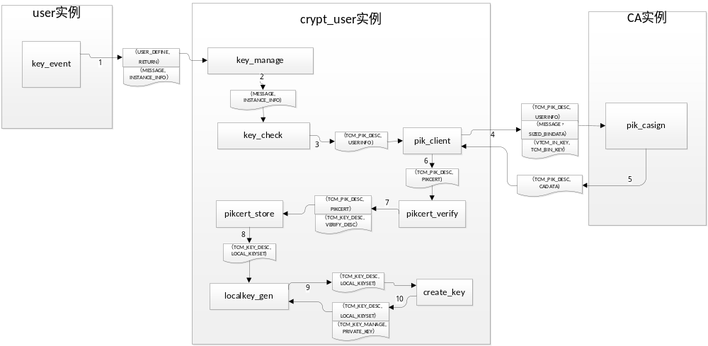
第一步：本地用户密钥集的生成（3）

Slide 32
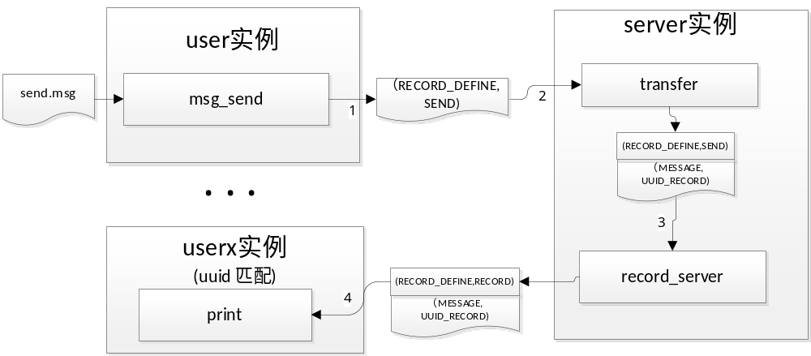
第二步：远程密钥集交换（1）
用户间消息交互通过server实例中转
  不同用户通过connect消息路由与server建立连接
  transfer模块为用户A向B发送的消息添加用户B实例的UUID,并根据UUID进行转发
远程密钥集交换的过程
  用户A发出远程密钥申请
  用户B收到申请后，生成远程密钥集合，
  并与PIK证书、公钥一起发送给用户A
  用户A验证远程密钥集合中的PIK证书，
  通过后保存远程密钥集合及相关公钥

Slide 33
第二步：远程密钥集交换（2）
本地用户的key_event和key_manage
  key_event补充远程密钥集生成的相关信息
  Key_manage获取key_event发来的信息后，生成启动远程密钥生成所需的消息格式
可信密码实例实现远程密钥集的生成、发送和验证、存储过程
  本地可信密码实例执行远程密钥集的生成与发送
  远程可信密码实例实现远程密钥集的验证与存储
生成、发送部分和验证存储部分均可以模板化
  Cubedemo_tcm这部分内容与cube-gmsmtest的Question5场景类似功能一致

Slide 34
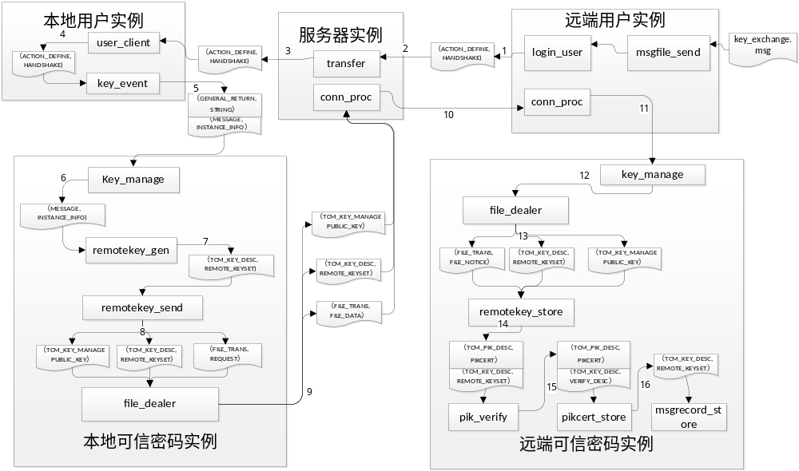
第二步：远程密钥集交换（3）

Slide 35
第三步： 可信密钥的查询（1）
各节点有多个TCM密钥对象，对各节点的密钥进行查询并进行可视化展示有实际价值
  查询机制包括查询展示界面、查询后端tcmview_backend实例以及各可信密码实例中的tcminfo_report模块
查询步骤：
  界面产生查询命令发送给tcmview_backend实例
  tcmview_backend实例通过transfer_tcm模块将消息转发给对应的可信密码实例
  可信密码实例的tcm_report模块提交查询结果的报告给tcmview_backend实例
  tcmview_backend实例将查询信息提交给界面进行展示。

Slide 36
第三步： 可信密钥的查询（2）

Slide 37

谢谢大家！

